Slide 1
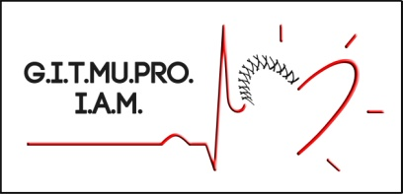
RED DE HOSPITALES PUBLICOS DE ROSARIO GRUPO GITMUPRO - IAM
Grupo Integrado de Trabajo
MUnicipal y PROvincial
para el tratamiento del IAM
42º Congreso Argentino de Cardiología
Dr. Pedro Daniel Zangroniz
www.hemodinamiahpc.com.ar

Slide 2
CÓDIGO INFARTO ROSARIO. IMPACTO DE UN MODELO EN RED INTEGRADA EN LA SALUD PÚBLICA.
COMIENZOS
En el año 2011 comenzamos reuniones con el Ministro de Salud de la Provincia explicando la necesidad de centralizar el tratamiento del IAM en el único efector capaz de hacer ICPP. (HPC)
Se presenta un 1º proyecto.

Slide 3
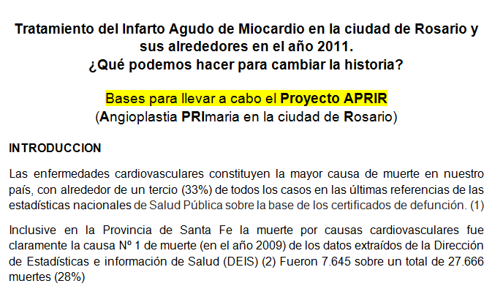
CÓDIGO INFARTO ROSARIO. IMPACTO DE UN MODELO EN RED INTEGRADA EN LA SALUD PÚBLICA.
COMIENZOS

Slide 4
CÓDIGO INFARTO ROSARIO. IMPACTO DE UN MODELO EN RED INTEGRADA EN LA SALUD PÚBLICA.
COMIENZOS
En el año 2011 comenzamos reuniones con el Ministro de Salud de la Provincia explicando la necesidad de centralizar el tratamiento del IAM en el único efector capaz de hacer ICPP.
Se presenta un 1º proyecto.
Se genera una reunión con autoridades provinciales y municipales y rápidamente el proyecto queda detenido.

Slide 5
CÓDIGO INFARTO ROSARIO. IMPACTO DE UN MODELO EN RED INTEGRADA EN LA SALUD PÚBLICA.
COMIENZOS
En el año 2013 se inaugura una 2º Sala de H.I.A. en nuestro Hospital con un angiógrafo de última generación.

Slide 6
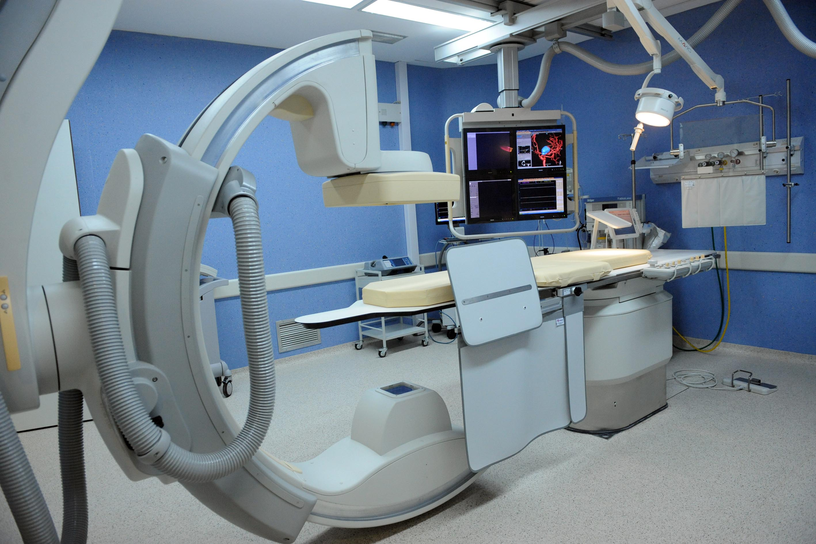

Slide 7
CÓDIGO INFARTO ROSARIO. IMPACTO DE UN MODELO EN RED INTEGRADA EN LA SALUD PÚBLICA.
COMIENZOS
En el año 2013 se inaugura una 2º Sala de HIA en nuestro Hospital con un angiógrafo de última generación.
Logramos reflotar el proyecto.

Slide 8
CÓDIGO INFARTO ROSARIO. IMPACTO DE UN MODELO EN RED INTEGRADA EN LA SALUD PÚBLICA.
OBJETIVO
Generar y aplicar un sistema en Red Integrada entre los Hospitales Públicos de Rosario para lograr que TODOS o por lo menos la gran mayoría de los pacientes con IAMCEST accedan a la ICPP.

Slide 9
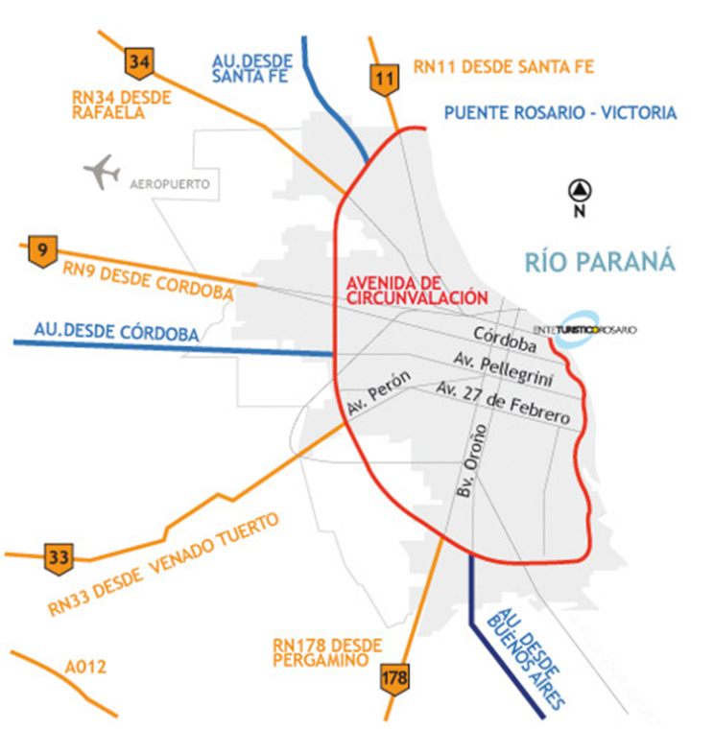
CÓDIGO INFARTO ROSARIO. IMPACTO DE UN MODELO EN RED INTEGRADA EN LA SALUD PÚBLICA.
ROSARIO y sus alrededores
La ciudad de Rosario tiene una superficie de 178 Km2. Según datos del IPEC, el aglomerado Rosario tiene una población de 1.268.294 y de ellos, cerca de 400.000 (+ del 30%) no posee cobertura social
400.000 personas

Slide 10
CÓDIGO INFARTO ROSARIO. IMPACTO DE UN MODELO EN RED INTEGRADA EN LA SALUD PÚBLICA.
COMIENZOS
En agosto de 2014 comenzamos reuniones entre el Servicio de Hemodinamia con los jefes de las UCO de la ciudad y sentamos la bases de trabajo.
Se convocó:
Autoridades del S.I.E.S.
Jefes de Guardia Externa de todos los Hosp. de la ciudad que no tuviesen UCO
Médico Coordinador entre Provincia y Municipalidad de Rosario

Slide 11
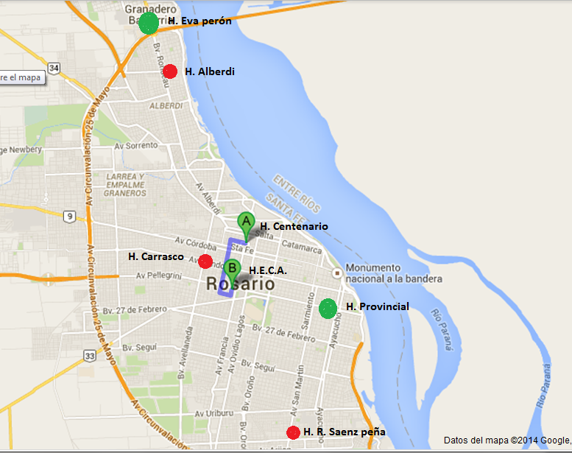
HOSPITALES PUBLICOS DE ROSARIO
50 Centros de Salud Municipales
50 Centros de Salud Provinciales
Policlínico S. Martín
C
V.G.G

Slide 12
CÓDIGO INFARTO ROSARIO. IMPACTO DE UN MODELO EN RED INTEGRADA EN LA SALUD PÚBLICA.
A partir de septiembre de 2014 se creó un Grupo de Trabajo (GITMUPRO-IAM): Grupo integrado de trabajo Municipal y Provincial para mejorar el tratamiento del IAM.
Se realizaron reuniones mensuales.
Se reforzó en su aplicación el concepto de “Código Infarto = Código Rojo”.
Los pacientes no debían pasar más por la U.C.O., sin excepciones.
Se redactó un protocolo de trabajo.

Slide 13
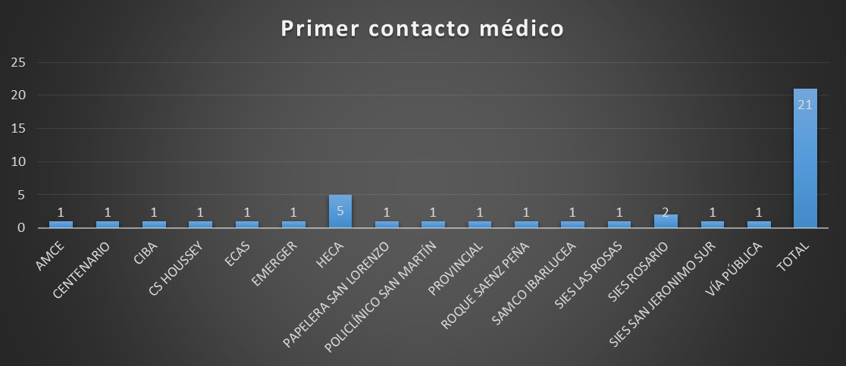
Tratamiento del IAM en Rosario
Primer contacto médico
21 p

Slide 14
CÓDIGO INFARTO ROSARIO. IMPACTO DE UN MODELO EN RED INTEGRADA EN LA SALUD PÚBLICA.
OBJETIVO Nº 1: CAPACITACION DEL P.C.M.
Realizamos JORNADAS DE CAPACITACION dirigidas al Primer Contacto Médico (actual y futuro)
Alumnos de Pregrado de la Fac. Cs. Ms. de la U.N.R.
Alumnos de P.F.O.
Médicos del Premedicato y Medicato
Médicos del S.I.E.S.
Médicos de guardia de los Hospitales sin UCO
Médicos de guardia de los Hospitales con UCO
“Todas las capacitaciones fueron en terreno”

Slide 15
CÓDIGO INFARTO ROSARIO. IMPACTO DE UN MODELO EN RED INTEGRADA EN LA SALUD PÚBLICA.
Se adoptó el compromiso de disponibilidad de camas permanentes.
Cama de U.C.O. transitoria (6 hs.) en la Sala de Recuperación del Servicio de Hemodinamia hasta tanto se consiguiera una cama.
Se decidió el retorno de los pacientes a los hospitales con UCO entre 6 hs y 24 hs post ICPP según disponibilidad de camas en nuestro centro.
Se registraron todos los datos en una base de datos prospectiva.

Slide 16
CÓDIGO INFARTO ROSARIO. IMPACTO DE UN MODELO EN RED INTEGRADA EN LA SALUD PÚBLICA.
RESULTADOS
Nº de pacientes con IAMCEST tratados con ICPP
165 p
INCREMENTO
DEL 150 %
66 p
--------------------------
1º de nov 2013 –
31 octubre 2014
1º de nov 2014 –
31 octubre 2015

Slide 17
CÓDIGO INFARTO ROSARIO. IMPACTO DE UN MODELO EN RED INTEGRADA EN LA SALUD PÚBLICA.
RESULTADOS
TIEMPOS DE ACTUACIÓN

Slide 18
CÓDIGO INFARTO ROSARIO. IMPACTO DE UN MODELO EN RED INTEGRADA EN LA SALUD PÚBLICA.
TIEMPOS DE ACTUACIÓN
INICIO DE SÍNTOMAS
PCM
REPERFUSIÓN
TIEMPO
PACIENTE
TIEMPO DEL SISTEMA
Tiempo de
Activación
Tiempo de
Traslado
Tiempo de
Procedimiento
TIEMPO DE ISQUEMIA TOTAL
Tiempo de activación: desde el 1º Contacto Médico y el llamado a Hemodinamia. Tiempo de traslado: desde el llamado a Hemodinamia hasta el ingreso del p a sala de Hemodinamia. Tiempo de Procedimiento: desde la llegada del p a sala de Hemodinamia hasta el pasaje de la cuerda. Los tiempos se calcularon en medianas y se compararon mediante la prueba de rangos de Mann-Whitney.

Slide 19
CÓDIGO INFARTO ROSARIO. IMPACTO DE UN MODELO EN RED INTEGRADA EN LA SALUD PÚBLICA.
RESULTADOS
TIEMPOS DE ACTUACIÓN
Reducción
56 min.
(32,9%)
p= ns
p= 0.001
p= ns
p= ns
Tiempo de
Activación
Tiempo de
Traslado
TIEMPO PACIENTE
Tiempo de
Traslado
Tiempo de
Procedimiento
TIEMPO DEL SISTEMA
TIEMPO DEL SISTEMA
TIEMPO DE ISQUEMIA TOTAL

Slide 20
CÓDIGO INFARTO ROSARIO. IMPACTO DE UN MODELO EN RED INTEGRADA EN LA SALUD PÚBLICA.
RESULTADOS
TIEMPOS DE ACTUACIÓN
p= 0.001
Reducción
69 min.
(28,2%)
p= ns
TIEMPO PACIENTE
TIEMPO DEL SISTEMA
TIEMPO DE ISQUEMIA TOTAL

Slide 21
CÓDIGO INFARTO ROSARIO. IMPACTO DE UN MODELO EN RED INTEGRADA EN LA SALUD PÚBLICA.
RESULTADOS
TIEMPOS DE ISQUEMIA TOTAL
p= 0.001
Reducción
89 min
(24,7%)
TIEMPO DE ISQUEMIA TOTAL
Seconstató una disminución significativa en el Tiempo de Isquemia Total de
89 min de mediana. Reducción del 24,7%

Slide 22
CÓDIGO INFARTO ROSARIO. IMPACTO DE UN MODELO EN RED INTEGRADA EN LA SALUD PÚBLICA.
RESULTADOS
56 %
% de pacientes con
tiempo menor a 120 min.
p= 0.014
TIEMPO DEL SISTEMA
2016

Slide 23
CÓDIGO INFARTO ROSARIO. IMPACTO DE UN MODELO EN RED INTEGRADA EN LA SALUD PÚBLICA.
BARRERAS y DIFICULTADES
COMO INTENTAR
SOLUCIONARLAS

Slide 24
CÓDIGO INFARTO ROSARIO. IMPACTO DE UN MODELO EN RED INTEGRADA EN LA SALUD PÚBLICA.
BARRERAS y DIFICULTADES
No hemos podido lograr el envío trans telefónico de los ECG al médico de guardia de HIA.
El objetivo es que todos los pacientes derivados desde otro Hospital, Centro de Salud o S.E. ingresen directamente a la Sala de HIA.

Slide 25
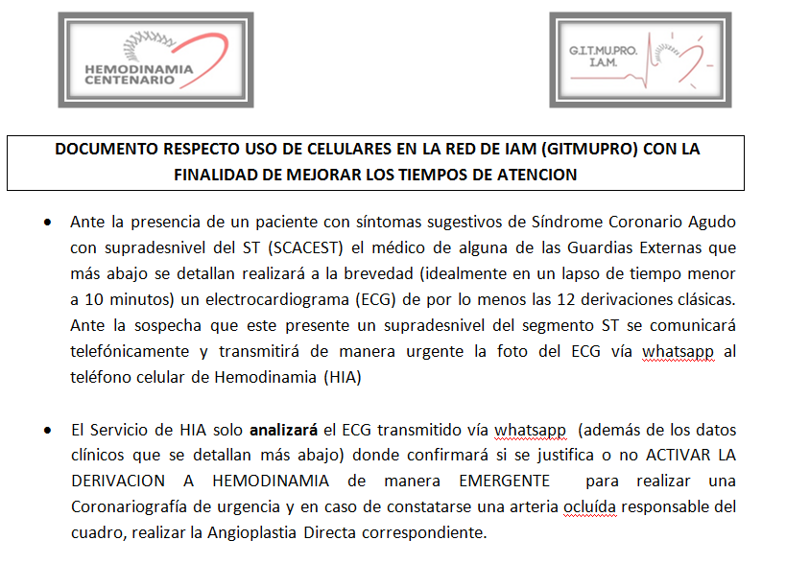
CÓDIGO INFARTO ROSARIO. IMPACTO DE UN MODELO EN RED INTEGRADA EN LA SALUD PÚBLICA.
BARRERAS y DIFICULTADES
DESDE HACE 4 MESES ESTA EN LA OFICINA DE ASUNTOS JURIDICOS DEL MINISTERIO DE SALUD DE LA PROVINCIA

Slide 26
CÓDIGO INFARTO ROSARIO. IMPACTO DE UN MODELO EN RED INTEGRADA EN LA SALUD PÚBLICA.
BARRERAS y DIFICULTADES
No hemos podido lograr el envío trans telefónico de los ECG a la guardia de HIA. Queremos que todos los pacientes derivados ingresen directamente a HIA.
No hemos podido lograr que los S.E. privados se informen adecuadamente y “obedezcan” la indicación de trasladar a todo paciente sin O.S. con sospecha de IAMCEST al Hospital Centenario.

Slide 27
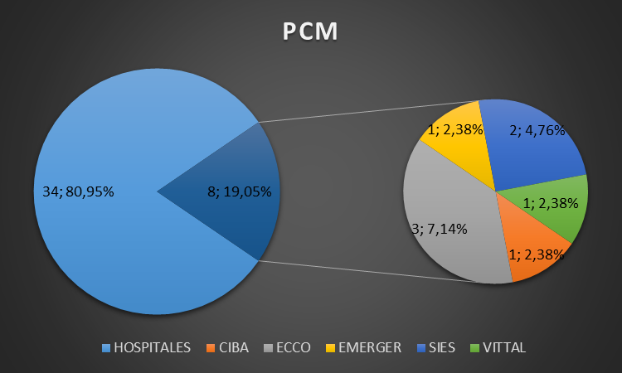
CÓDIGO INFARTO ROSARIO. IMPACTO DE UN MODELO EN RED INTEGRADA EN LA SALUD PÚBLICA.
BARRERAS y DIFICULTADES
81%
19%
JUNIO 2016

Slide 28
CÓDIGO INFARTO ROSARIO. IMPACTO DE UN MODELO EN RED INTEGRADA EN LA SALUD PÚBLICA.
BARRERAS y DIFICULTADES
No hemos podido lograr el envío trans telefónico de los ECG a la guardia de HIA. Queremos que todos los pacientes derivados ingresen directamente a HIA.
No hemos podido lograr que los S.E. privados se informen y “obedezcan” la indicación de trasladar a todo IAMCEST al H. Centenario.
No hemos logrado reunir a todos los Jefes de UTI de la región a fines de interiorizarlos a fondo del protocolo de trabajo para así evitar derivaciones innecesarias.

Slide 29
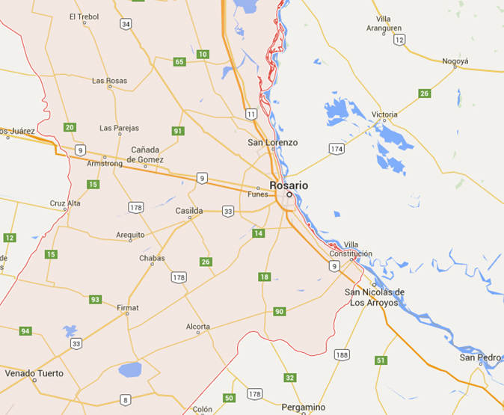
CÓDIGO INFARTO ROSARIO. IMPACTO DE UN MODELO EN RED INTEGRADA EN LA SALUD PÚBLICA.

Slide 30
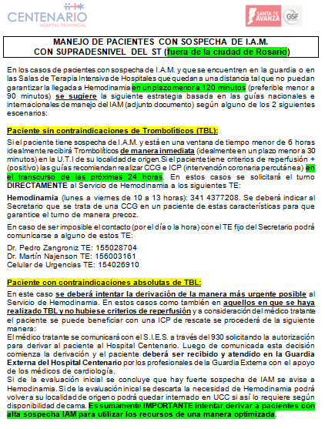

Slide 31
CÓDIGO INFARTO ROSARIO. IMPACTO DE UN MODELO EN RED INTEGRADA EN LA SALUD PÚBLICA.
AGRADECIMIENTO
Hospitales con Unidad Coronaria
Hospital Provincial del Centenario (Dres. O. Pellizzon, G. Tissera, C. Calenta, M. Najenson, L. Arias, L. Mas, B. Manavella)
Hospital de Emergencias Clemente Álvarez (Dres. M. Marino, L. Keller)
Hospital Provincial de Rosario (Dr. G. Beristain)
Hospitales sin Unidad Coronaria (Guardia Externa)
Hospital Alberdi (Dra. M. variego)
Hospital Carrasco Dra. I. Vargas)
Hospital Roque Sáenz Peña (Dra. L. Botta, G. Bongiovanni)
Hospital Eva Perón (Granadero Baigorria) (Dra. C Mancuso)
Hospital Anselmo Gamen (Villa Gobernador Gálvez)
Policlínico San Martín
Sistema Integrado Emergencia Sanitaria (S.I.E.S) (Dr. A. Pafundi)
Autoridades de Ministerio de Salud de la Provincia de Santa Fe

Slide 32
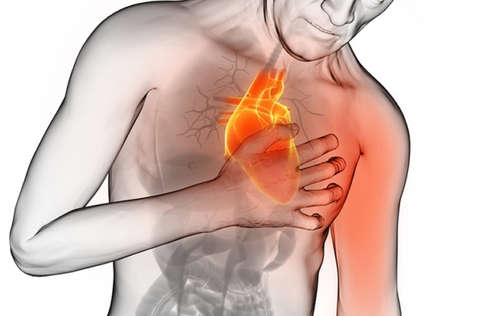
I.A.M. TEAM
RECEPCIONISTA DE HOSPITALES
PRIMER CONTACTO MEDICO
TELEFONISTA DE
S. EMERGENCIA
MEDICO DE
S. EMERGENCIA
TECNICO DE HIA
PERSONAL NO MEDICO DE
S. EMERGENCIA
ENFERMERO DE HIA
CAMILLERO DE LOS HOSPITALES
CARDIOLOGO INTERVENCIONISTA
AUTORIDADES DE SALUD PUBLICA

Slide 33
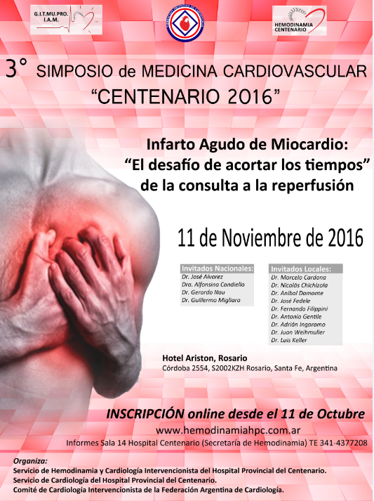
Muchas gracias por su atención !!!

